Slide 1
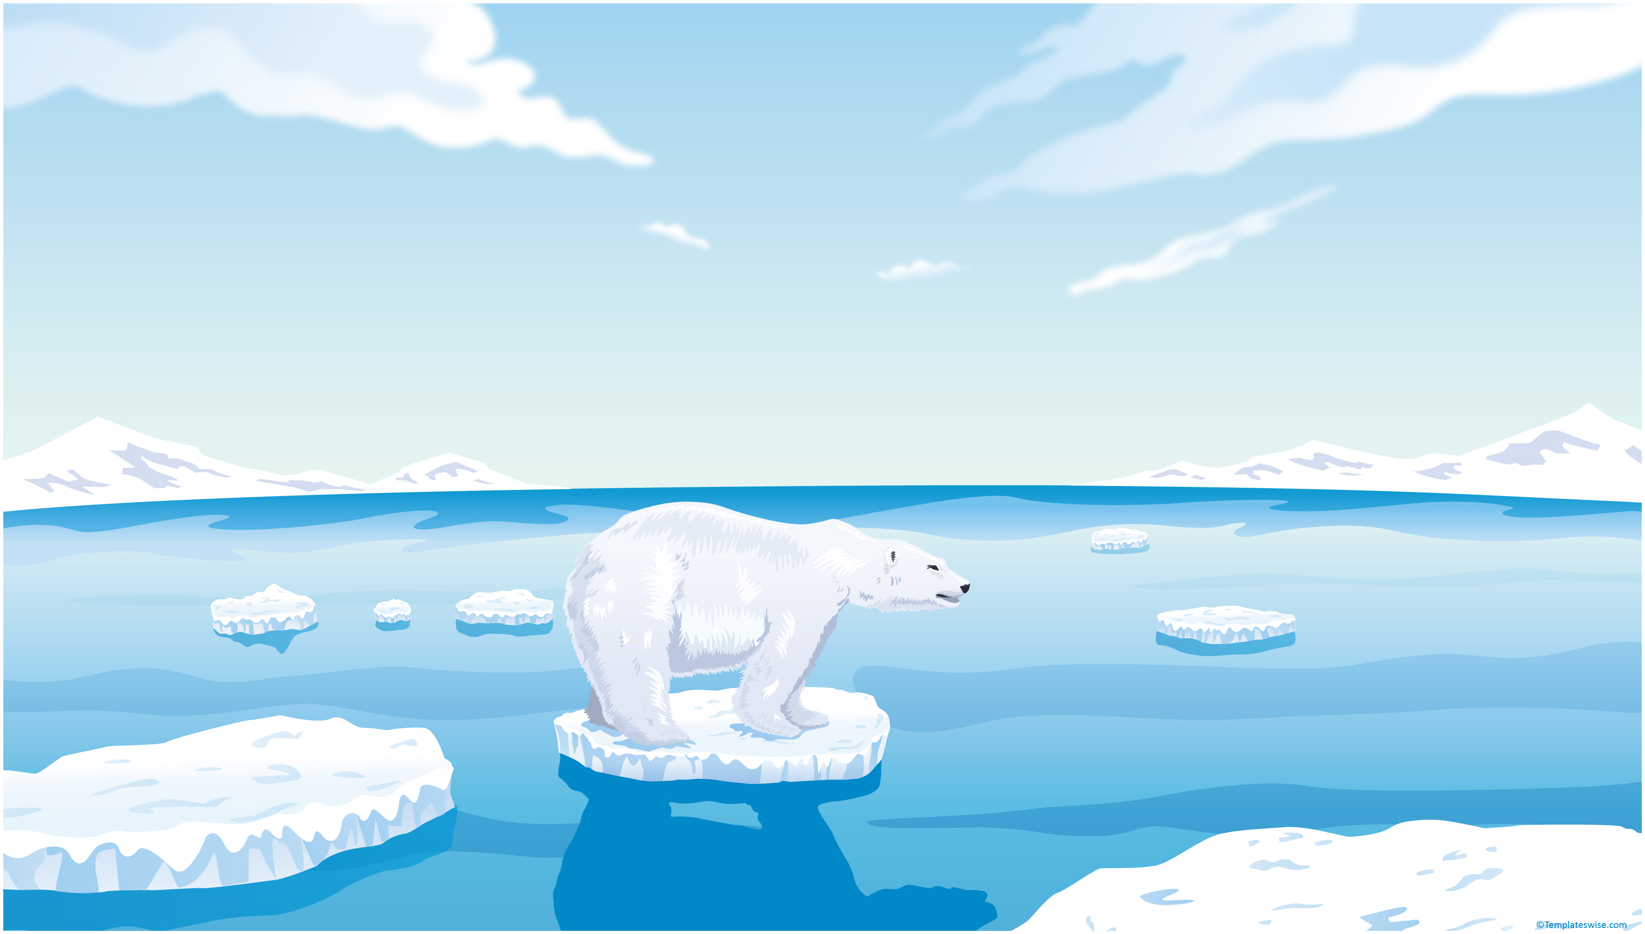
crevasse
2017182010 김준호
2017182011 김태혁
2017184018 오성훈

Slide 2

목차
1
2
3
4
기술적 요소
연구목적
개발환경
게임소개
5
6
7
8
타 게임과의 비교
중점 연구 사항 역할분담
준비현황
개발일정

Slide 3





연구목적
DirectX12을 사용하여 게임제작을 위한 능력 향상
유니티 엔진을 이용한 애니메이션 적용
WSAEventSelect 모델을 이용한 서버 구현
Git을 이용하여 유동적인 프로젝트 관리 능력 배양

Slide 4
개발환경
Microsoft Windows 10
DirectX 12
Visual Studio 2019
Unity 3D
Git hub

Slide 5

게임소개

Slide 6
게임소개
남은 빙하위에서 떨어지지 말고 살아남아라!
지구온난화로 인한 북극 동물들의 생존을 건 혈투

Slide 7
게임 플레이 & 특징
5가지 캐릭터들 중 하나를 선택해서 플레이
상대방을 바다로 떨어트리면 점수를 얻고 최종적으로 점수가 가장 높은 플레이어가 승리한다.
자신의 스킬을 활용한 전략적인 플레이
바닥이 깨지는 빙하와 안 깨지는 빙하를 배치하여 긴장감을 조성
물에 빠졌을 때 효과, 빙하가 깨지는 효과로 인한 몰입감

Slide 8
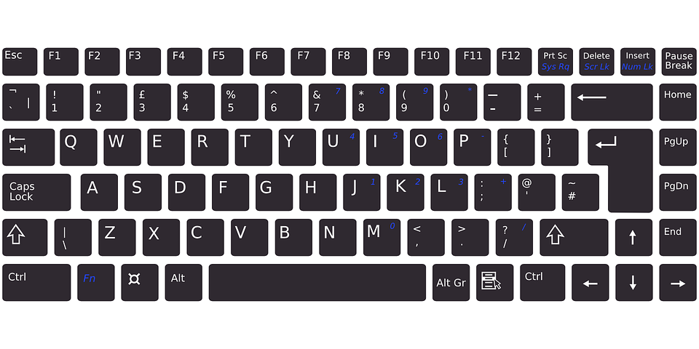
키 소개
일반 공격
이동
고유 스킬
점프

Slide 9
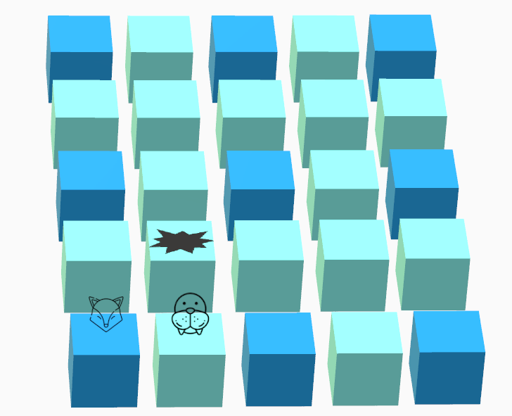

맵소개
맵구성: 2m크기의 블록 5x5
총 가로 길이 14m(블록2m X5 + 크래바스1m X 4)
총 세로 길이 14m(블록2m X5 + 크래바스1m X 4)
깨지는 블록
깨지지 않는 블록

Slide 10
맵소개
깨지는 블록으로서, 캐릭터가 밟거나,
다른 플레이어에 의해 넘어지거나, 일부
캐릭터의 스킬에 의해 점차 블록이
파괴되고 총 4번의 충격이 가해지면 일정
시간 후에 블록이 파괴된다.
깨지지 않는 블록으로, 플레이어가 계속
밟고 있으면 점차 수위가 하강하며, 일정
높이보다 낮아지면 플레이어가 사망한다.

Slide 11
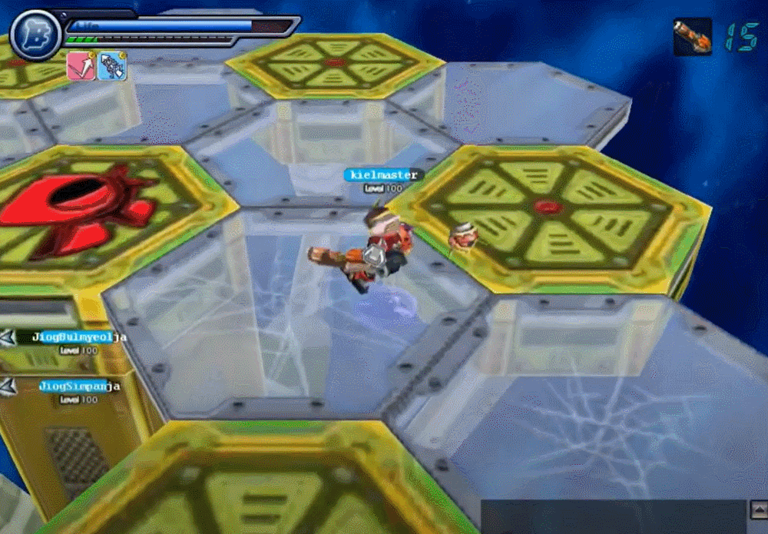
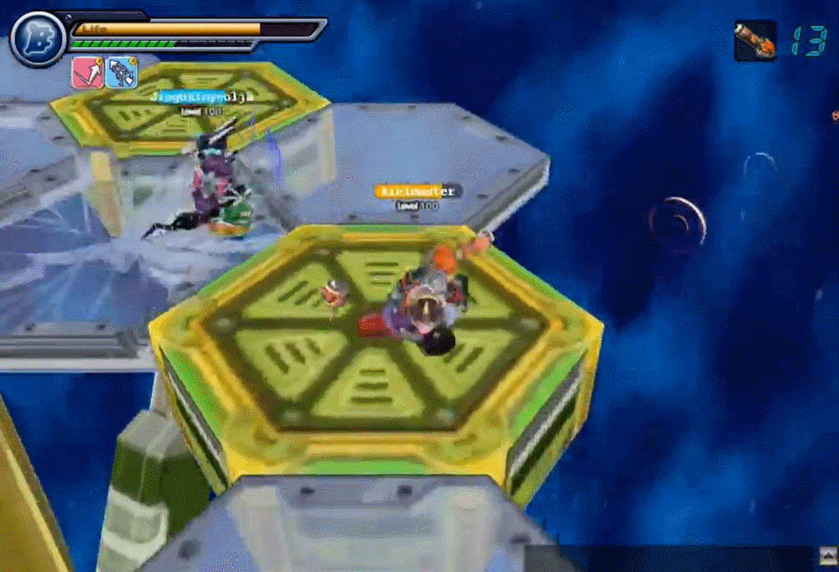
맵소개
비슷한 종류의 다른 게임(바우트 봇츠)

Slide 12
캐릭터 소개
캐릭터들의 공통적인 특징
상대방을 밀치는 기술이있다.
이동속도, 저항력를 가지고 있다
캐릭터간 충돌체크를 한다
넘어지면 2초동안 쓰러진다.
5. 고유 스킬을 가지고 있다.

Slide 13
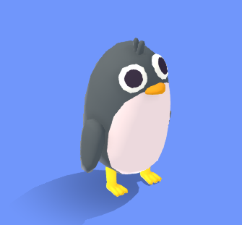
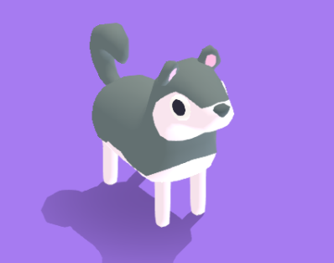
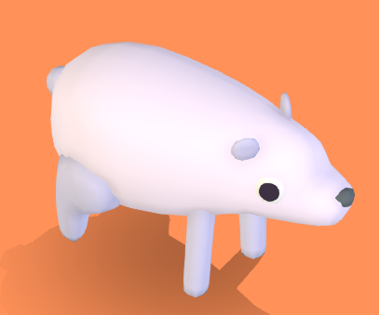
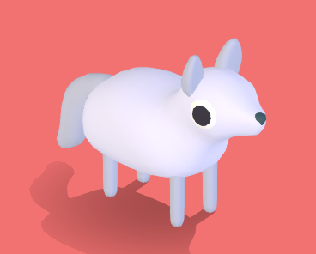
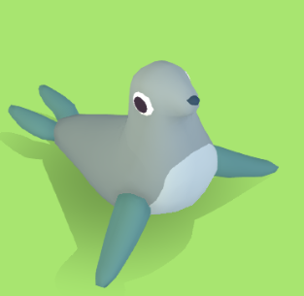
캐릭터 소개
펭귄 허스키 북극곰 북극 여우 물개
이동속도: ★ ★ 이동속도: ★ ★ ★ ★ 이동속도: ★ 이동속도: ★ ★ ★ ★ ★ 이동속도: ★ ★ ★
저향력: ★ ★ ★ ★ 저항력: ★ ★ 저항력: ★ ★ ★ ★ ★ 저항력: ★ 저항력: ★ ★ ★
고유스킬: 고유스킬: 고유스킬: 고유스킬: 고유 스킬:
단시간 비행하여 바라보는 방향으로 바닥에 충격을 주어 일정 시간 투명해져서 잠시 동안 밀려 나지
깨진 블록 위를 날아다닐 수 돌진하여 부딪힌 상대를 자신 주변에 블록들을 다른 플레이어들이 않는 상태가 된다.
있다. 멀리 밀어낸다. 한 번 씩 파괴한다. 자신을 볼 수 없게 한다.
Notes:
예상 스킬 순위
1.

Slide 14
기술적 요소

Slide 15
기술적 요소
스키닝 애니메이션
- unity 3D를 이용한 스키닝 애니메이션을 이용하여 5종류의 캐릭터를 구현하고, 애니메이션 블렌딩을 이용하여 자연스러운 애니메이션 구현
눈 내리는 효과
- Directx12를 이용한 파티클 효과로 화면에 눈이 내리는 효과 구현
다양한 이펙트
- 충돌체크를 이용하여 블록이 파괴되는 상황을 체크하고, 그 때마다 블록에 입히는 텍스쳐를 변경하여 점점 깨지는 효과 구현, 플레이어가 물에 빠졌을 때, Render To Texture를 이용하여 화면에 물방울이 맺히는 등의 이펙트 구현
블러링
- Directx12를 이용한 블러링 효과를 이용하여 화면이 뿌옇게 되는 효과 구현
멀티 플레이
- WSAEventSelect 모델을 이용한 서버로 최대 5인의 플레이어가 동시에 참여 가능한 멀티플레이 구현

Slide 16
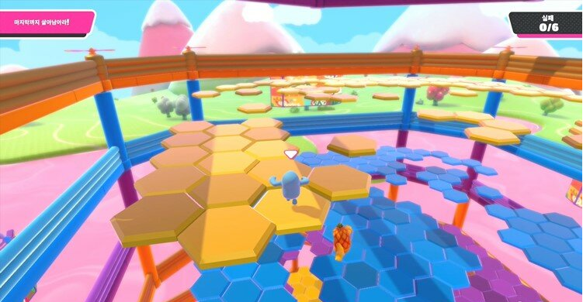
타 게임과의
차별성
유사성:
다른 플레이어보다 더 오래 발판 위에서 살아남아야 한다.
발판을 밟으면 사라진다.
여러 플레이어와 같이 플레이 할 수 있다.
차별성:
다른 플레이어를 공격할 수 있다.
캐릭터 별로 고유스킬을 가진다.
발판이 한 번 밟으면 사라지는 게 아닌 여러 번 충격을 주어 깨트린다.
밟아도 깨지지 않는 발판이 있다.
죽어도 다시 부활한다.
“폴 가이즈” 게임 의 “바닥 떨어져유” 맵

Slide 17
타 게임과의
차별성
유사성:
다른 플레이어보다 더 오래 발판 위에서 살아남아야 한다.
다른 플레이어를 공격할 수 있다.
여러 번 발판을 밟아 깨트린다.
깨지지 않는 발판이 있다.
여러 플레이어와 같이 플레이 할 수 있다.
“바우트 봇츠” 게임 의 “글래스 캐슬” 맵
차별성:
캐릭터 별로 고유스킬을 가진다.
그림자가 구현되어 있다.
매 판마다 캐릭터를 교체할 수 있다.
죽어도 다시 부활한다.

Slide 18
중점 연구사항
역할 분담
김준호
Unity 3d를 이용하여 스키닝 애니메이션 구현
Directx 12에서 그림자 맵을 이용한 그림자 처리
Direct Light로 인해 발생하는 조명처리
Directx12를 이용한 파티클 효과 구현
오성훈
Unity 3d를 이용하여 스키닝 애니메이션 구현
Render to Texture를 이용한 물방울 이펙트 구현
Directx12를 이용한 블러링 효과 구현
Dirextx12를 이용하여 블록의 텍스쳐를 조건에 맞게 변경시켜 깨지는 효과 구현
김태혁
WSAEventSelect 모델을 이용한 멀티플레이 서버 구현
각 캐릭터 간, 캐릭터와 블록에 대한 충돌체크

Slide 19
개인별
준비 현황
김준호
3D게임 프로그래밍 수강
게임 수학 수강
C, C++, STL 수강
자료구조 수강
오성훈
3D게임 프로그래밍 수강
게임 수학 수강
C, C++, STL 수강
자료구조 수강
김태혁
게임 서버 프로그래밍 수강
네트워크 기초 수강
네트워크 게임 프로그래밍 수강

Slide 20
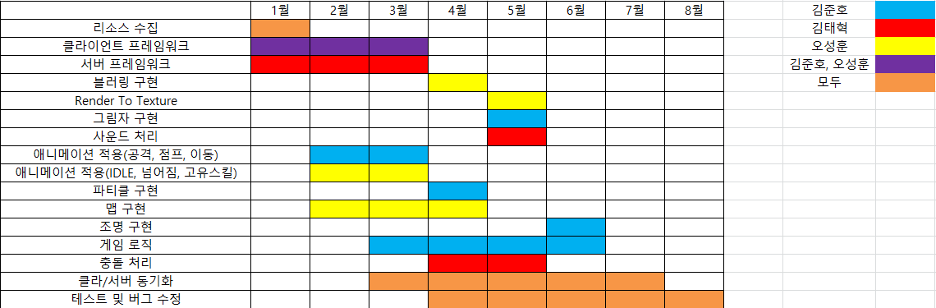
개발 일정
맵 구현: 블록 형태의 발판, 깨지는 효과, Skybox, 텍스쳐 변경, 발판 하강
게임 로직: 킬, 데스에 의한 점수 획득, 승리 판별, 물리연산, 스킬 구현

Slide 21
중간발표까지 목표
클라이언트
캐릭터 5명 모델과 맵 렌더링 및 애니메이션 적용, 블러링 효과, 파티클 효과까지 구현할 계획
서버
클라이언트와 서버를 연동하여 플레이어끼리의 충돌체크, 플레이어와 맵 사이의 충돌체크까지 구현할 계획
게임 순위(게임 정보) - https://www.gamemeca.com/ranking.php

Slide 22
출처
북극 PPT 템플릿 - https://creditppt.tistory.com/420
가하크로우 유튜브 - https://www.youtube.com/watch?v=fphGCFFkkBg
키보드 이미지 PIXBAY - https://pixabay.com/ko/vectors/%ea%b1%b4%eb%b0%98-%ec%a0%84%ec%9e%90-%ec%bb%b4%ed%93%a8%ed%84%b0-%ea%b8%b0%ec%88%a0-311803/
캐릭터 이미지 FLATICON - https://www.flaticon.com/
폴 가이즈 인벤 https://m.inven.co.kr/console/fallguys/guide/244262

Slide 23
Q&A

Slide 24
감사합니다.

Slide 25
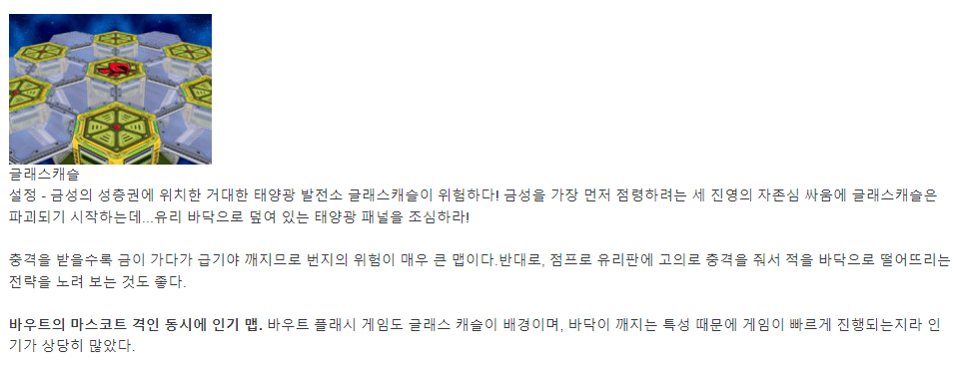
재미 요소
Notes:
바우트 나무위키 - https://namu.wiki/w/%EB%B0%94%EC%9A%B0%ED%8A%B8

Slide 26
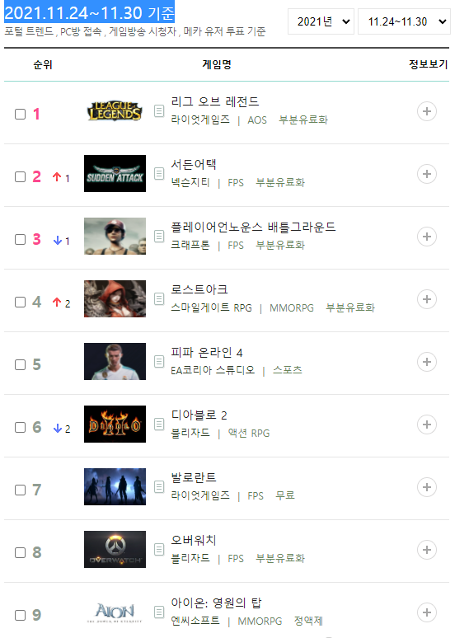
시장성
새로운 형태의 지구온난화 캠페인으로 신선함과 재미를 줌으로써 대중들에게 관심을 받을 수 있다.
2021.11.24~11.30 기준 인기 게임 순위 중 1위(롤), 2위(서든), 3위(배그), 5위(피파)가 다른 유저와 경쟁하여 승리하는 게임이다. 우리의 게임은 인기 게임들과 같이 남들과 경쟁하도록 하지만 다른 게임들과 다르게 매 판 마다 긴 시간을 투자하지 않고, 짧은 플레이 타입으로 가볍게 플레이 할 수 있다.
게임 순위(게임 정보) - https://www.gamemeca.com/ranking.php
Notes:
롤: 평균 30분
서든 어택: 10분 내외
배틀 그라운드: 평균 30분
피파: 10분 내외

